Slide 1
Smart Farming
Prema pozivu za razvoj inovacionih projekata H2020
“SUSTAINABLE FOOD SECURITY”

Slide 2
Povod
„U odnosu na druge koji nemaju ovaj sistem za navodnjavanje, uz istu količinu vode, Izrael ima 10 puta veću proizvodnju. Ovakvim navodnjavanjem smanjuju i količinu đubriva“-Evelin Rozental, poljoprivredni inženjer
Srbija ima ogromni prostor za povećanje iskorišćenosti obradivih površina, prateći primer Izraela i njihove upotrebe naprednih tehnologija
 | SRBIJA | IZRAEL
Obradive površine(km2) | 48670 | 3530
Godišnja zarada(miliona) | 1400 | 750
Broj poljoprivrednika(hiljada) | 680 | 10

Slide 3
Rešenje
Automatizacija procesa proizvodnje i korišćenje veštačke inteligencije
Digitalizacija farme
RaspberryPi 3
Senzori za vlažnost i temperaturu
Ventilatori i pumpe za regulaciju navodnjavanja

Slide 4
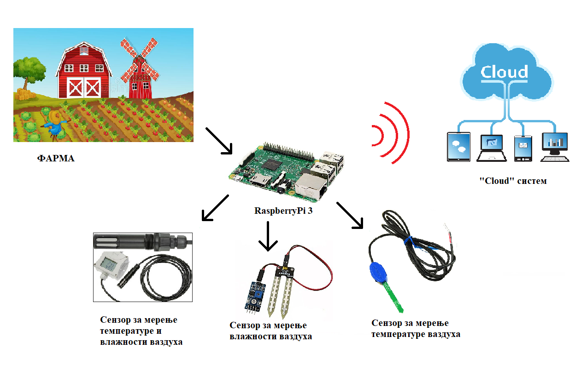
Koncept

Slide 5
Moduli
Modul za prikupljanje podataka
Modul sa veb prezentacijom
Modul za stabilizaciju parametara(manuelno)
Modul za stabilizaciju parametara(AI)
Modul za kupoprodaju

Slide 6
Plan realizacije
Razvoj inovacionih projekata H2020
Period implementacije: 24 meseca
Budžet: 825.509 EUR
Broj radnih paketa: 8
Broj participanata: 5

Slide 7
Participanti
P1 – Bosch (Nemačka)
P2 – Elektrotehnički fakultet u Beogradu (Srbija)
P3 - System, Applications & Products in Data Processing (Nemačka)
P4 – Institut za primenu nauke u poljoprivredi (Srbija)
P5 – Intel (Španija)

Slide 8
Podela posla
 | WP1 | WP2 | WP3 | WP4 | WP5 | WP6 | WP7 | WP8 | UKUPNO čovek/meseci(po participantu)
1 / BSH | 8 |  |  | 5 |  | 4 | 4 | 4 | 25
2/ ЕTF | 2 |  | 10 |  |  | 10 |  | 2 | 24
3/ SAP |  |  | 4 | 4 | 4 | 4 |  | 2 | 18
4 / IPP |  | 8 |  |  |  |  | 10 |  | 18
5/ INT |  | 2 |  | 16 | 16 | 2 |  |  | 36
UKUPNO čovek/meseci(po radnom paketu) | 10 | 10 | 14 | 25 | 20 | 20 | 14 | 8 | 121

Slide 9
Budžet

Slide 10
Troškovi po radnim paketima

Slide 11
Rezultati rada
Analiza korisničkih zahteva(SSU i prototip)
Dizajn arhitekture sistema
Implementacija rešenja
Integracija i testiranje sistema
Zatvaranje projekta

Slide 12
Rizici
Neuspešan konkurs nabavke
Krađa identiteta i hakovanje sistem
Veštačka inteligencija daje loše rezultate
Zakoni države
Reakcija javnosti

Slide 13
HVALA NA PAŽNJI!

